Slide 1
LEGO 講義2
1. 觸碰sensor範例
2. 超音波sensor範例
3. 實驗練習

Slide 2
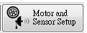
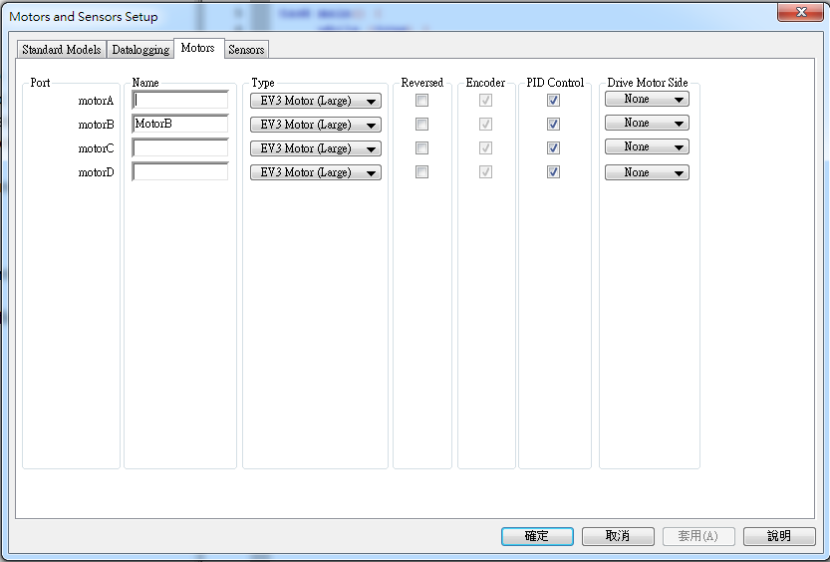
馬達設定
首先設定輸入與輸出的接腳位置，點選 進入視窗。
馬達名稱設定

Slide 3
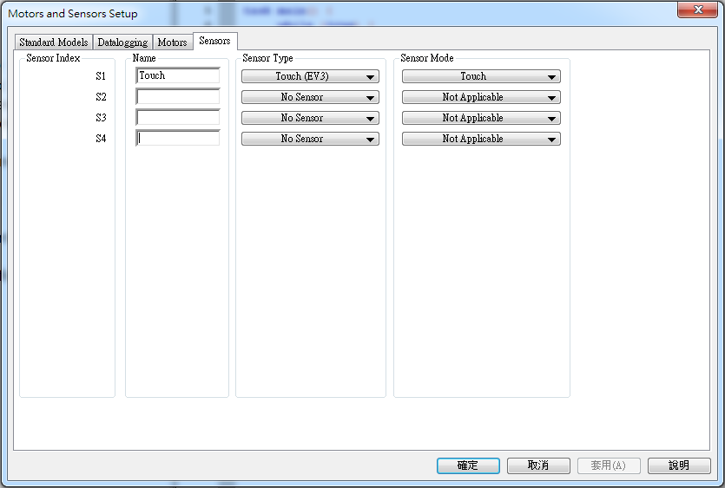
Sensor設定
Sensor設定

Slide 4
觸碰SENSOR範例

Slide 5
觸碰sensor範例
直接以內建程式測試：
開機後選擇Port View > Touch，將觸碰感測器接到對應的port(1~4) 。
用手試著按壓，螢幕上會顯示讀數，1表示按住，0表示放開。可做為寫程式時所需數值的參考依據。
注意，實作中有時可能因為由側面按壓，沒按到底而無法成功感應觸碰。

Slide 6
觸碰sensor範例
範例程式：
#pragma config(Sensor, S1, Touch, sensorEV3_Touch)
#pragma config(Motor, motorB, MotorB, tmotorEV3_Large, PIDControl, encoder)
//*!!Code automatically generated by 'ROBOTC' configuration wizard !!*//
task main() {
while (true) {
if (getTouchValue(S1) == 1) // 若按下觸碰感測器
setMotorSpeed(motorB,30); // 以30% power正轉
else
setMotorSpeed(motorB,0); // 關閉接在port B 的馬達。
delay(50);
}
}

Slide 7
超音波sensor範例

Slide 8
超音波sensor範例
直接以內建程式測試：
開機後選擇Port View > US-DIST-CM，將超音波sensor接到對應的port(1~4) 。
螢幕上會顯示超音波讀數，sensor藉由超音波反射測量距離。單位可選擇公分或英吋，範圍約0~255 cm，精準度不高。
超音波會受反射方向與介面特性影響，因此可能會讀入非預期之數值。超音波在各物體間的多次反射也有可能造成誤判。

Slide 9
超音波sensor範例
範例程式：
#pragma config(Sensor, S4, US, sensorEV3_Ultrasonic)
#pragma config(Motor, motorB, MotorB, tmotorEV3_Large, PIDControl, encoder)
//*!!Code automatically generated by 'ROBOTC' configuration wizard !!*//
#define Near 20 // 預設為 cm
task main() {
while (true) {
if (getUSDistance(S4) > Near) // 若距離大於20 cm
setMotorSpeed(motorB,30); // 以30% power正轉
else
setMotorSpeed(motorB,0); // 關閉接在port A 的馬達。
delay(50);
}
}

Slide 10
實驗練習

Slide 11
實驗練習
請同學以事先組好的輪型機器人，加上超音波sensor，做出可避障的機器人。
Bonus：另外加上touch sensor，以touch控制機器人開始運作、暫停的功能。例如機器人一開始是靜止， touch一下便開始走動，再touch一下暫停動作，再touch一下又繼續行走這樣。
請下禮拜一組繳交一份書面結報

